Slide 1
53–54. Az állam szerepvállalása
^{A. Mi az állam?}
B. Milyen okok miatt vállal szerepet az állam a gazdaságban?

Slide 2
53–54. Az állam szerepvállalása
^{A. Mi az állam?}
^{Mindent vagy semmit?}
Molnár Petiék nem jutottak tovább a diákvállalkozások versenyének következő fordulójába, pedig megtettek mindent: üzleti tervet készítettek, befektetőknek tartottak előadást. Anyu azzal vigasztalta őket, hogy a piacgazdaságban gyakran előfordul, hogy valaki alulmarad a versenyben. Akkor inkább legyen mindenhol tervgazdaság – méltatlankodott Peti. Ám apu szerint az sem lenne jó, hiszen akkor minden gazdasági folyamatot az állam szabályozna, mint régen. De hiszen ez most is így van! – válaszolja Peti, és kutatómunkába kezd, hogy az igazát bizonyítsa.

Slide 3
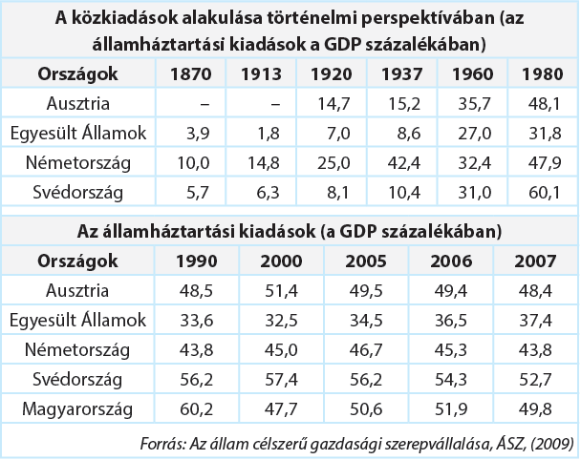
53–54. Az állam szerepvállalása – A. Mi az állam?
A táblázatok adatainak felhasználásával foglald össze, hogyan alakult az állam szerepvállalása az elmúlt 150 évben! A fő tendencia mellett milyen sajátosságokat veszel észre az USA és Svédország esetében?
Értelmezd a következő megállapítást: a XIX. században az állam „éjjeliőr” szerepet töltött be a gazdaságban!
Hogyan alakult az állam szerepvállalása Magyarországon a rendszerváltozástól napjainkig? Mi lehet a magyarázata a megfigyelhető tendenciának?
Hogyan értékeled Peti véleményét a számok tükrében?

Slide 4
53–54. Az állam szerepvállalása – B. Milyen okok miatt vállal szerepet az állam a gazdaságban?
Melyeket támogatnád az alábbi kormányzati programok közül, ha te dönthetnél? Állítsd a programokat fontossági sorrendbe, és indokold meg a döntésed!
^{• hűtőgépcsere-program}
^{• házszigetelések támogatása}
• hulladékgazdálkodás, szelektív gyűjtés támogatása
• munkahelymegőrző programok támogatása
• társasházak felújításának támogatása
• hátrányos helyzetűek munkába állításának támogatása
^{• tanyagazdaságok támogatása}
• agykutatás, kutatási-fejlesztési tevékenység, versenyképesség-növelő kutatások támogatása
• vállalkozások kedvezményes hitelprogamjának támogatása
• többgyermekes családok lakáshoz jutásának támogatása
Keress és mutass be kiselőadás formájában olyan környezetszennyezési ügyet, amelyet állami-önkormányzati közreműködéssel oldottak meg!
Magyarországon hivatal és jogszabályok is szolgálják a verseny tisztaságát. Nézz utána és foglald össze a versenyszabályozás lényegét a Gazdasági Versenyhivatal honlapja segítségével!

Slide 5
^{Összegzés}
^{A legfontosabb tudnivalók}

Slide 6
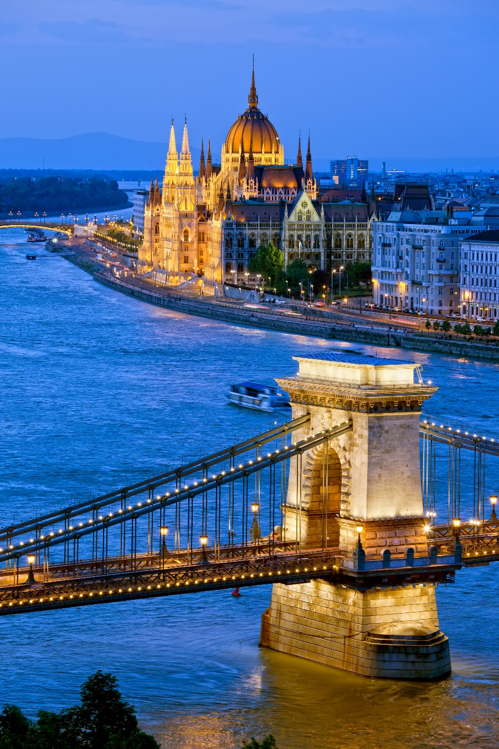
53–54. Az állam szerepvállalása
^{A. Mi az állam?}
Az állam egy olyan politikai szervezet, amely egy adott földrajzi területen, leggyakrabban egy-egy országon belül a legfőbb hatalommal rendelkezik. Feladata a külső határok védelme, a belső közrend fenntartása, de az állam gondoskodik az állampolgárok számára az olyan szolgáltatásokról vagy a mindennapi élethez szükséges feltételekről, mint például az utak karbantartása vagy a tömegközlekedés. Társadalmi és politikai funkciója, hogy biztosítsa a politikai stabilitást és a demokráciát, egyeztessen a különféle társadalmi érdekcsoportok (például a szakszervezetek és a munkáltatók) között. Képviselje az ország érdekeit a nemzetközi kapcsolatokban.

Slide 7
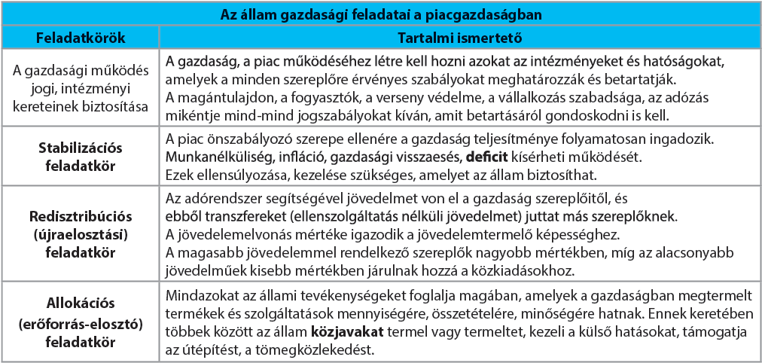
53–54. Az állam szerepvállalása – A. Mi az állam?
^{TIPP}
A Sulinet Tudásbázisában található összefoglalóban számos példát olvashattok, hogy milyen történelmi események indokolhatták az állami beavatkozás igényét.

Slide 8
53–54. Az állam szerepvállalása - A Mi az állam?
Az állam az intézményrendszeren keresztül, annak segítségével megalkotja és betartatja a jogszabályokat, a beszedett adókból és egyéb bevételekből fenntartja a rendőrséget és a katonaságot, iskolákat és egészségügyi intézményeket működtet, infrastruktúrát (hidakat, utakat, csatornahálózatot) épít.
Az államnak emellett fontos gazdasági befolyásoló szerepe is van, amellyel a szabad piaci verseny különféle gazdasági hátrányait mérsékli.
^{Jó, ha tudod!}
Még a 19. században is viszonylag ritka volt az aktív állami szerepvállalás, azaz az újraelosztási és allokációs feladatok ellátása. A 20. században több történelmi esemény, kiemelten a világháborúk, a világháborúkat követő (helyenként hatalmas) infláció és az 1929–33-as gazdasági világválság következtében már sokkal aktívabb szervezőtevékenységre volt szükség az állam részéről, ami a haditermelés szervezését és a lakossági igények ellátását, a válság kezelését, a termelés és az elosztás egyensúlyának helyreállítását jelentette.

Slide 9
53–54. Az állam szerepvállalása
B. Milyen okok miatt vállal szerepet ^{az állam a gazdaságban?}
^{A piaci működés ellentmondásai}
Bár kétségtelen, hogy a piaci versenynek vannak előnyei, de egyúttal sok gond forrása is lehet. Tönkreteheti a gazdaság egyes szereplőit, vagy ellehetetleníti a működésüket (ilyen például az erőfölénnyel való visszaélés vagy a dömpingárak alkalmazása). A piaci erőviszonyok, lehetőségek eltérése miatt bizonyos csoportok (például a kis- és középvállalkozások) esélytelenek, védtelenek, és a megmérettetésben nem képesek felvenni a versenyt a nagyvállalatokkal. Előfordulhatnak a gazdaságban monopóliumok, olyan vállalatok, amelyek egyedül vannak az adott ágazatban. Az ő jelenlétük azért problémás, mert így megfosztják a vevőiket vagy szállítóikat a verseny lehetőségétől, előnyeitől.

Slide 10
53–54. Az állam szerepvállalása – B. Milyen okok miatt vállal szerepet az állam a gazdaságban?
A külső hatások (externáliák) problémája
Externáliák vagy külső gazdasági hatások akkor lépnek fel, amikor egy bizonyos tevékenységből származó költségek vagy előnyök olyan szereplőnél jelennek meg, aki a tevékenységben nem kívánt részt venni.
Ilyen externália lehet például egy környezetszennyező gyár, amely rontja az ott élők életminőségét, vagy egy gyümölcsös mellett létrehozott méhészet, amely növeli a termőképességet.
Kedvező esetben a külső hatás által befolyásolt személy számára az externália pozitívan befolyásolja a környezetét, és többletnyereség keletkezik, kedvezőtlen esetben negatív externália lép fel többletköltséggel és veszteséggel párosulva.
^{Jó, ha tudod!}
Potyautas magatartásnak nevezi a közgazdaságtan azt a jelenséget, amikor az emberek a közjavakból való részesedésüket, fogyasztásukat igyekeznek maximalizálni, és a közös költségekből való részvállalást (adók befizetését) pedig minimalizálni. Ez a hozzáállás egyrészt erkölcsileg kifogásolható, másrészt látni kell, hogy a közös költségek, mint forrás megteremtése nélkül a közjavak mennyisége és minőségi színvonala is csökken.

Slide 11
53–54. Az állam szerepvállalása - B Milyen okok miatt vállal szerepet az állam a gazdaságban?
^{A közjavak termelése}
A tiszta közjavak jellemzői, hogy közvetlenül nem fizetünk értük, használatukból senki sem zárható ki, fogyasztásuk gyakran közösen történik. A tiszta közjavak esetében nincs szó piaci szempontokról, fogyasztásuk során nincs verseny. A közjavak fogyasztása nem változtatja meg vagy csökkenti a többiek lehetőségeit, azaz ők is képesek ebből fogyasztani. A tiszta közjavakat közösségi, társadalmi alapon kell létrehozni.
Közjavak lehetnek például az oltások, ezeket ne csak azok kapják meg, akik megtehetik, hogy megvásárolják; ugyanígy iskolába ne csak azok járhassanak, akik ki tudják fizetni az oktatás költségeit, hanem minden iskolás korú gyerek.

Slide 12
53–54. Az állam szerepvállalása
Mi az állam? Az állam egy olyan politikai szervezet, amely egy adott földrajzi területen, leggyakrabban egy-egy országon belül a legfőbb hatalommal rendelkezik. Az általa irányított intézményrendszeren keresztül megalkotja és betartatja a jogszabályokat; a beszedett adókból és egyéb bevételekből fenntartja a rendőrséget és katonaságot; iskolákat és egészségügyi intézményeket működtet; infrastruktúrát (például hidakat, utakat, csatornahálózatot) épít. Feladata a gazdasági működés jogi és intézményi kereteinek biztosítása mellett a piac stabilizációja, a jövedelmek újraelosztása és a közjavak termelése vagy termeltetése (allokáció).
Milyen okok miatt vállal szerepet az állam a gazdaságban? Az állam szerepvállalását a gazdaságban a piaci működés ellentmondásainak szabályozása, a külső hatások (externáliák) problémája és a közjavak előállítása teszi szükségessé.

